Slide 1





CHÀO MỪNG THẦY CÔ VÀ CÁC EM TỚI THAM DỰ TIẾT HỌC

Slide 2
Đọc câu truyện và trả lời câu hỏi: Anh chồng nói như vậy có chấp nhận được không? Em rút ra bài học gì từ câu chuyện?
KHỞI ĐỘNG
CÂU CHUYỆN CON RẮN VUÔNG
Anh chàng nọ có tính hay nói phóng đại. một hôm, đi rừng về, bảo vợ:
- Hôm nay, tôi vào rừng hái củi, trông thấy một con rắn to ơi là to!... Bề ngang hai mươi thước, bề dài một trăm hai mươi thước!
Chị vợ bĩu môi nói:
- Làm gì có con rắn dài như thế bao giờ.
- Không tin à? Chẳng một trăm hai mươi thước, cũng một trăm thước!
- Cũng không thể dài đến một trăm thước.
- Thật mà. Không đúng một trăm thước cũng đến tám mươi thước.
Chị vợ vẫn lắc đầu. Anh chồng thì gân cổ cãi, và muốn cho vợ tin, cứ rút xuống dần.
Cuối cùng nói:
- Tôi nói thật đấy nhé! Quả tôi có trông thấy con rắn dài đúng hai mươi thước, không kém một tấc, một phân nào!
Lúc ấy chị vợ bò lăn ra cười:
- Bề ngang hai mươi thước, bề dài hai mươi thước, thế thì là con rắn vuông rồi!

Slide 3



Tiết 3:
CÁC PHƯƠNG CHÂM HỘI THOẠI

Slide 4



NỘI DUNG BÀI HỌC
1
2
Phương châm về lượng
Phương châm về chất

Slide 5

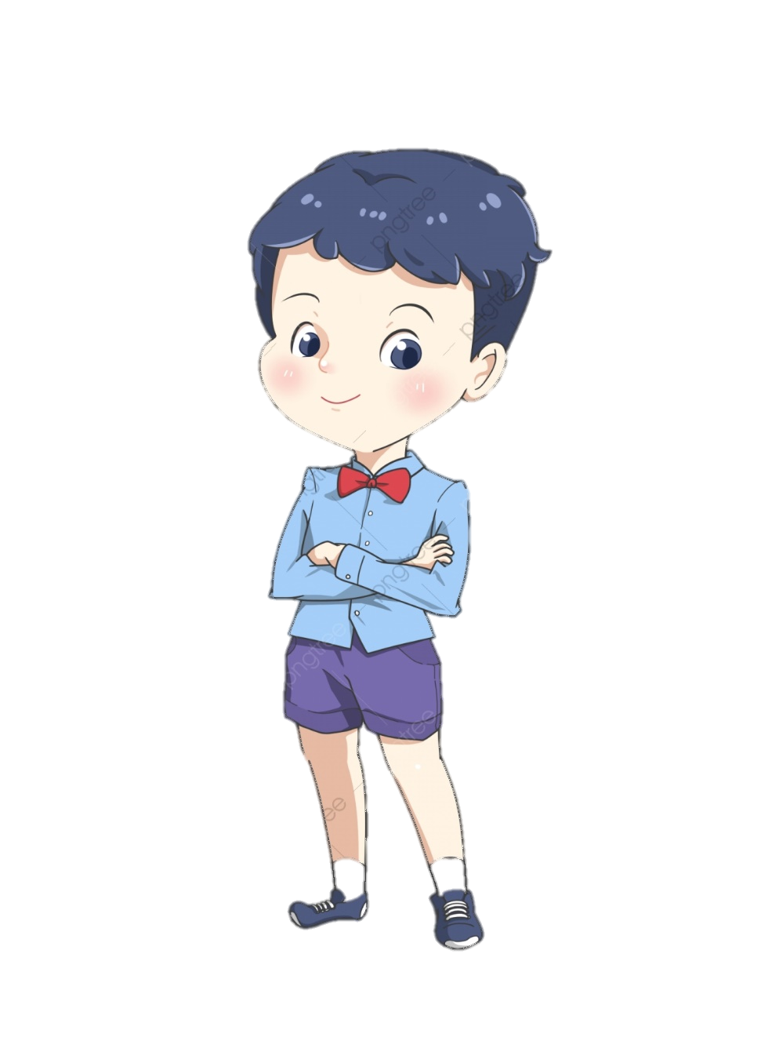
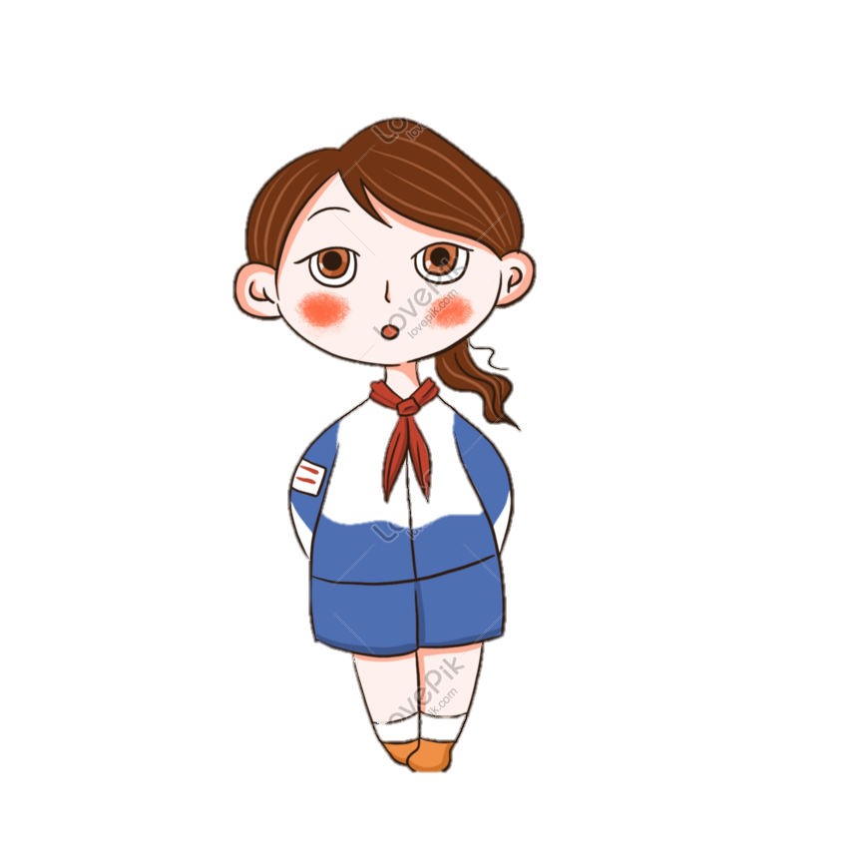

I. Phương châm về lượng
Theo dõi đoạn hội thoại sau và trả lời câu hỏi: Ba có trả lời đúng điều An muốn hỏi không?
Biết chứ, thậm chí còn bơi giỏi nữa.
Cậu có biết bơi không?
Dĩ nhiên là ở dưới nước chứ còn ở đâu
Cậu học bơi ở đâu vậy?
Câu trả lời của Ba chưa đầy đủ nội dung mà An cần biết – một địa điểm cụ thể.
Nói thiếu. Vi phạm phương châm về lượng.

Slide 6
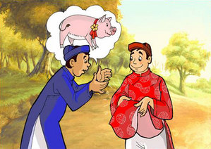
I. Phương châm về lượng
THẢO LUẬN CẶP ĐÔI:
Vì sao truyện lại gây cười? Lẽ ra anh “Lợn cưới” và anh “áo mới” phải hỏi và trả lời như thế nào để người nghe đủ biết được điều cần hỏi và trả lời?
Truyện cười: Lợn cưới, áo mới
- Bác có thấy con lợn cưới của tôi chạy qua đây không?
- Từ lúc tôi mặc cái áo mới này, tôi chẳng thấy con lợn nào chạy qua đây cả.
Các nhân vật nói nhiều hơn những gì cần nói (thừa từ ngữ).

Slide 7




I. Phương châm về lượng
KẾT LUẬN:
Khi giao tiếp, cần nói cho có nội dung; nội dung của lời nói phải đáp ứng đúng yêu cầu của cuộc giao tiếp, không thiếu, không thừa.

Slide 8

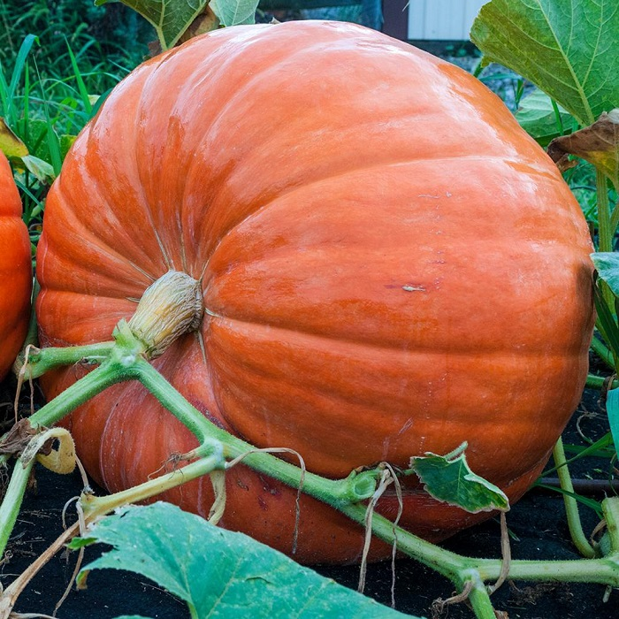
II. Phương châm về chất
Đọc truyện cười sau và trả lời câu hỏi:
Truyện cười phê phán điều gì?
“Nói khoác” là nói như thế nào?
Như vậy trong giao tiếp có điều gì cần tránh?
Truyện cười: Quả bí khổng lồ
Hai anh chàng đi qua một khu vườn trồng bí. Một anh thấy quả bí to, kêu lên:
- Chà, quả bí kia to thật!
Anh bạn có tính hay nói khoác, cười mà bảo rằng:
- Thế thì đã lấy gì làm to. Tôi đã từng thấy những quả bí to hơn nhiều. Có một lần, tôi tận mắt trông thấy một quả bí to bằng cả cái nhà đằng kia kìa.
Anh kia nói ngay:
- Cái nồi ấy dùng để làm gì mà to vậy?
Anh kia giải thích:
- Cái nồi ấy dùng để luộc quả bí anh vừa nói ấy mà.
Anh nói khoác biết bạn chế nhạo mình bèn nói lảng sang chuyện khác.

Slide 9



II. Phương châm về chất
NHẬN XÉT:
01
Truyện phê phán tính nói khoác → Nói khoác là nói quá sự thật về khả năng có thật của mình để khoe khoang hoặc tự đề cao mình.
02
Khi giao tiếp đừng nói những điều mà mình không tin là đúng hay không có bằng chứng xác thực

Slide 10


Bài tập vận dụng
Worksheet 01
THẢO LUẬN NHÓM
Bạn A hôm nay nghỉ học. Không biết vì lí do gì.
Cô giáo hỏi: Vì sao bạn A nghỉ học ?
Nếu không biết chắc chắn lí do của A, thì các em sẽ trả lời cô như thế nào? Vì sao? Từ đó em thấy trong giao tiếp còn cần tránh điều gì?
A. Thưa cô, hình như bạn ấy bị ốm.
B. Thưa cô, em nghĩ là bạn ấy bị ốm.
C. Thưa cô, có lẽ là bạn ấy bị ốm.
=> Trong giao tiếp, đừng nên nói những điều mà mình không tin là đúng hay không có bằng chứng xác thực.

Slide 11






LUYỆN TẬP
PHƯƠNG CHÂM VỀ LƯỢNG
PHƯƠNG CHÂM VỀ CHẤT

Slide 12
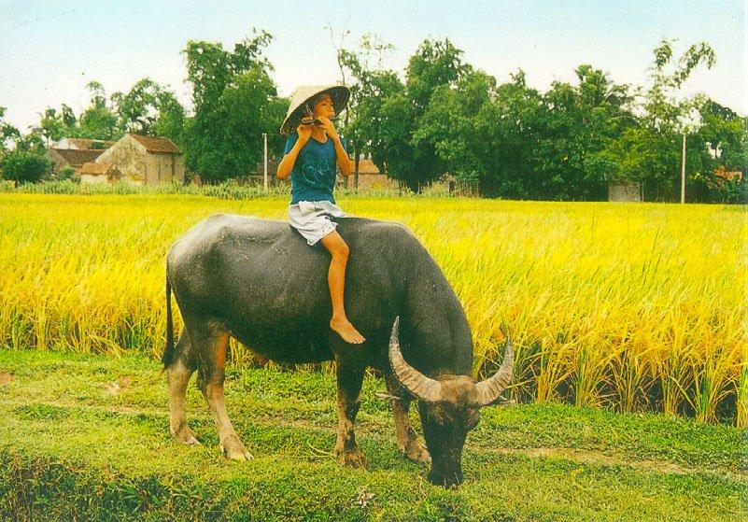

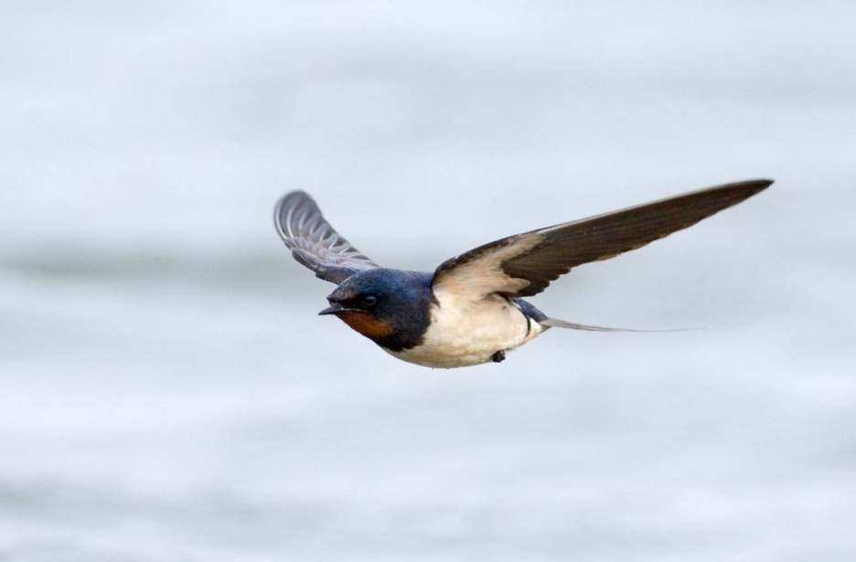


Bài tập 1: Những câu sau đã vi phạm phương châm về lượng. Hãy chỉ các lỗi đó?
a) Trâu là một loài gia súc nuôi ở nhà.
⇨ Thừa cụm từ “nuôi ở nhà” vì từ “gia súc” đã hàm chứa nghĩa là thú nuôi trong nhà.
b) Én là một loài chim có hai cánh.
⇨ Tất cả các loài chim đều có hai cánh. Vì thế “có hai cánh” là cụm từ thừa.

Slide 13
Bài tập 2:
Chọn từ ngữ thích hợp điền vào chỗ trống: nói trạng; nói nhăng nói cuội; nói có sách, mách có chứng; nói dối; nói mò.
nói có sách, mách có chứng
a, Nói có căn cứ chắc chắn là …………………………..............
nói dối
b, Nói sai sự thật một cách cố ý nhằm che giấu điều gì đó là ………..
nói mò
c, Nói một cách hú họa, không có căn cứ là …………
nói nhăng nói cuội
d, Nói nhảm nhí, vu vơ là …………………………
e, Nói khoác lác làm gia vẻ tài giỏi hoặc nói những chuyện bông đùa, khoác lác cho vui là ………………
nói trạng

Slide 14
Bài tập 3:
Truyện cười “Rồi có nuôi được không?” và cho biết phương châm hội thoại nào đã không được tuân thủ?
Câu: “Rồi có nuôi được không?”
→ Người nói đã không tuân thủ phương châm hội thoại về lượng (hỏi một điều rất thừa).

Slide 15
Bài tập 4: Vận dụng những phương châm hội thoại đã học để giải thích vì sao người nói đôi khi phải dùng những cách diễn đạt như
a. Như tôi được biết, tôi tin rằng, nếu tôi không lầm thì, tôi nghe nói, theo tôi nghĩ, hình như là,…
→ Để đảm bảo tuân thủ phương châm về chất, người nói phải dùng những cách nói trên nhằm báo cho người nghe biết là tính xác thực của nhận định hay thông tin mà mình đưa ra chưa được kiểm chứng.

Slide 16
Bài tập 4: Vận dụng những phương châm hội thoại đã học để giải thích vì sao người nói đôi khi phải dùng những cách diễn đạt như
b. như tôi đã trình bày, như mọi người đều biết.
→ Khi nói một điều mà người nói nghĩ là người nghe biết rồi thì người nói đã không tuân thủ phương châm về lượng. Trong giao tiếp, đôi khi để nhấn mạnh hay để chuyển ý, dẫn ý, người nói cần nhắc lại một nội dung nào đó đã nói hay giả định là mọi người đều biết. Khi đó, để đảm bảo phương châm về lượng, người nói phải dùng những cách nói trên nhằm báo cho người nghe biết là việc nhắc lại nội dung đã cũ là do chủ ý của người nói.

Slide 17
Bài tập 5:
Giải thích nghĩa của các thành ngữ sau và cho biết những thành ngữ này có liên quan đến phương châm hội thoại nào:
ăn đơm nói đặt, ăn ốc nói mò, ăn không nói có, cãi chày cãi cối, khua môi múa mép, nói dơi nói chuột, hứa hươu hứa vượn.
- Ăn đơm nói đặt: vu khống, đặt điều, bịa chuyện cho người khác.
- Ăn ốc nói mò: nói không có căn cứ.
- Ăn không nói có: vu khống, bịa đặt
- Cãi chày cãi cối: cố tranh cãi những không có lí lẽ gì cả.
- Khua môi múa mép: nói năng ba hoa, khoác lác, phô trương.
- Nói dơi nói chuột: nói lăng nhăng, linh tinh, không xác thực.
- Hứa hươu hứa vượn: hứa để được lòng rồi không thực hiện lời hứa.
→ Tất cả những thành ngữ trên đều chỉ những cách nói, nội dung nói không tuân thủ phương châm về chất.

Slide 18

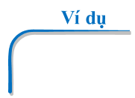
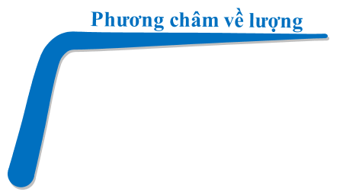
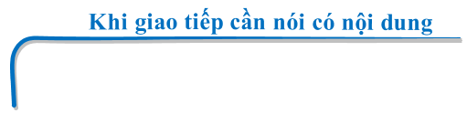

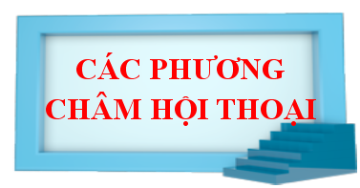

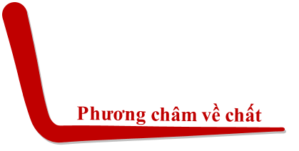
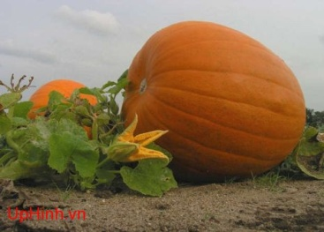
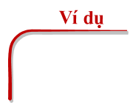
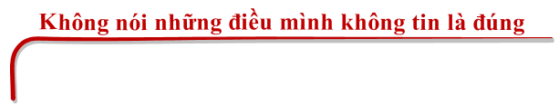



Slide 19
VẬN DỤNG
Hãy sưu tầm những truyện cười hoặc câu chuyện từ đời sống mà em biết có vi phạm phương châm về lượng hoặc về chất.

Slide 20



BREAK SLIDE
15 Minutes Break

Slide 21



LEARNING ACTIVITY
Presentations are tools that can be used as lectures, speeches, reports, and more. It is mostly presented before an audience

Slide 22

HƯỚNG DẪN VỀ NHÀ
Hoàn thành các bài tập trong sách giáo khoa.
Đọc trước bài: Sử dụng một số biện pháp nghệ thuật trong văn bản thuyết minh

Slide 23




CẢM ƠN CÁC CON ĐÃ CHÚ Ý NGHE BÀI GIẢNG

